Slide 1
Jak (ne)přednášet
Bakalářský a diplomový seminář
K. tomanová

Slide 2

Formální náležitosti
Prezentace 5. ročníku - max 15 minut + diskuze
Hodnocení všemi studenty 3. a 4. ročníku (zpětná vazba, soutěž)
Zvěte školitele, konzultanty, lidi ze skupiny

Slide 3
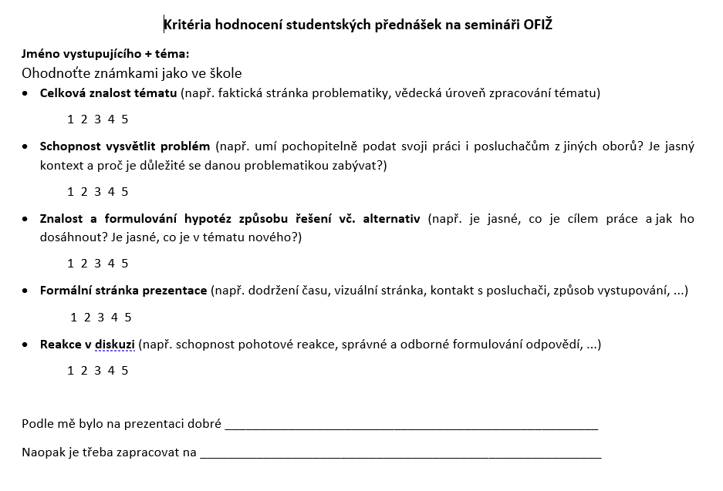

Slide 4
Co přednáším?
  Co chci říci? Proč se danou otázkou zabývám, co přináší, co se ví a neví?
  Hypotéza
  Příběh, co je zajímavé a nečekané?
  …
  …
  Teprve potom prezentace
  Čas!

Slide 5
Komu přednáším?
  Co se očekává?
  Hloubka tématu vs. zjednodušování
  Formální stránka
  Nácvik na obhajobu – ale tady to není obhajoba…

Slide 6
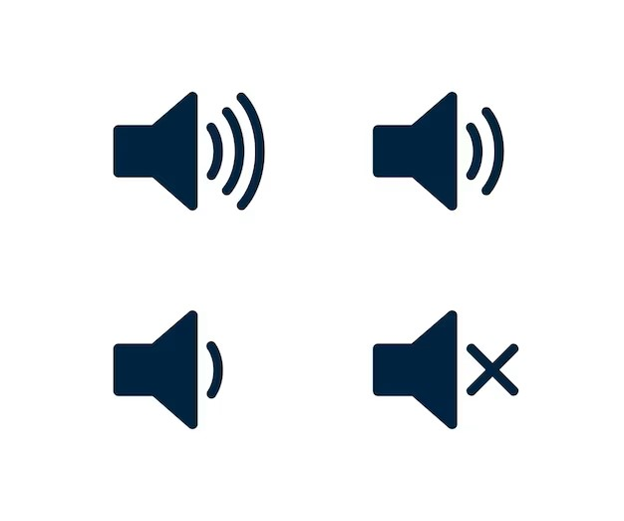
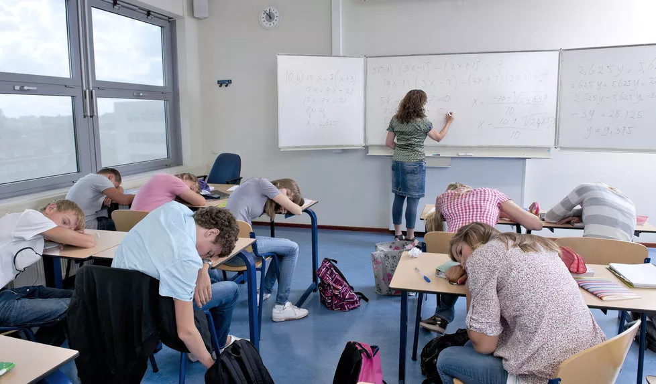
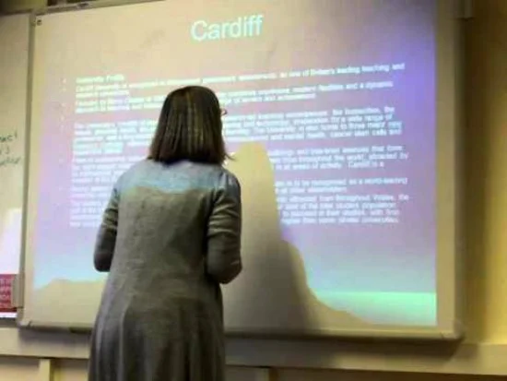
Jak přednáším

Slide 7


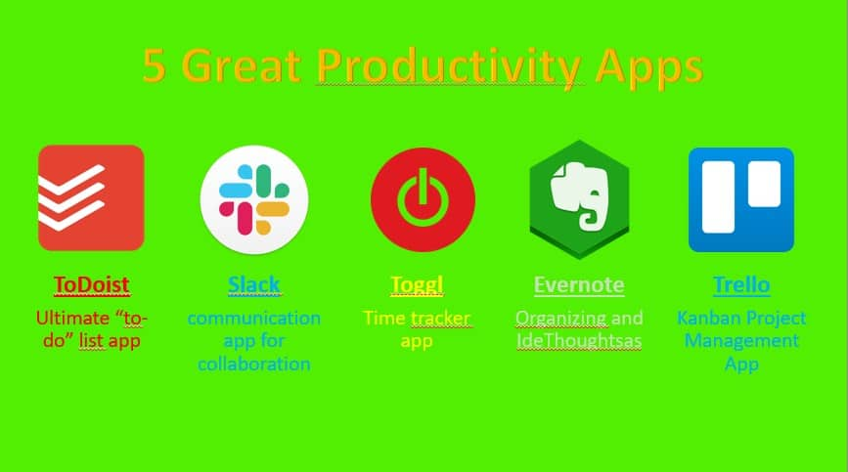
Nadpis (30pt) vs. Nadpis (48pt)
Text vel. 20pt vs. text vel. 24pt vs. text velikosti 32pt
dobrá odrážka
Toto je odrážka, která odráží text, který bych chtěla říci, ale vlastně ho celý čtu… a spolu se mnou i ostatní v publiku, což odvádí pozornost od toho, co říkám
Přepleky, chybi, …
Nezarovnané texty, různé fonty nebo zvýraznění

Slide 8
Mám zajímavé téma které samotné je na čtyři řádky, takže nikdo jej nezvládne pochopit
Potřebujeme nejdřív vědět A
Ale zapomněl jsem ještě říct B, vlastně ne, C, ale když nad tím tak přemýšlím, tak asi spíš B…
… Takže … Ehm…. jak všichni víme ze základní školy
Díky koncentraci 0,255468 mg/l a času 2563min při 6200 otáčkách jsme úplně zapomněli, co má být výstupem…
A teď vám ukážu všechny grafy a výsledky, když už jsem je stejně musel zpracovat… (ale to jste si už četli na začátku)
Nebo celé téma není vidět, protože jsem příliš kreativní

Slide 9
Úvod
Nezapomínám na hlavní otázku, téma
Souvislosti – co se ví, co se neví, proč mě to zajímá
Otázka, na kterou hledám odpověď
Postupné vysvětlení pojmů, zkratek, zavedení ikon ze schémat (Reactome, Biorender, jiné), …
Hypotéza!

Slide 10
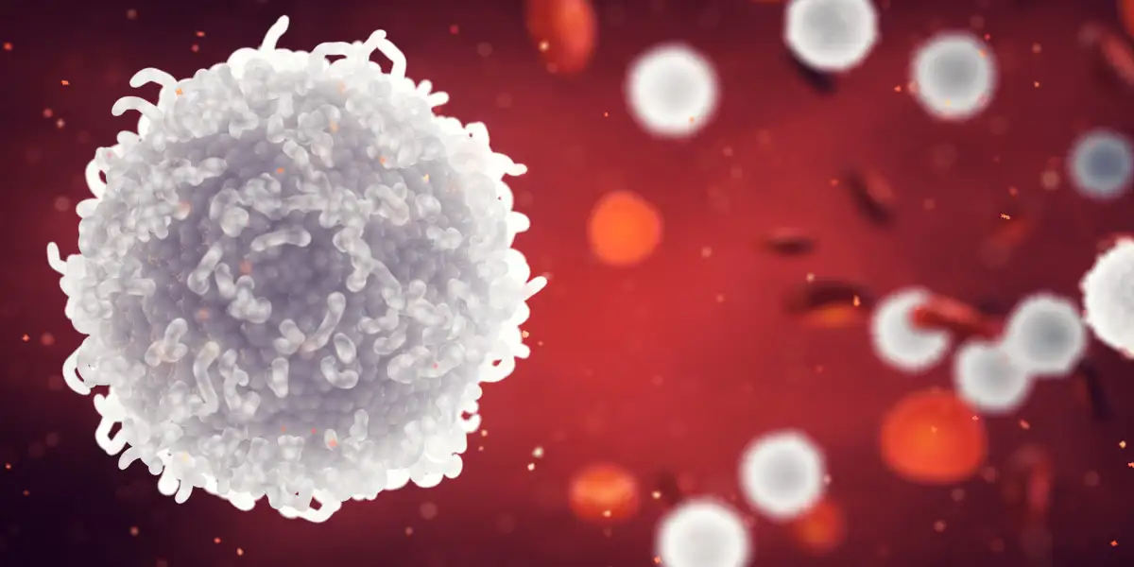
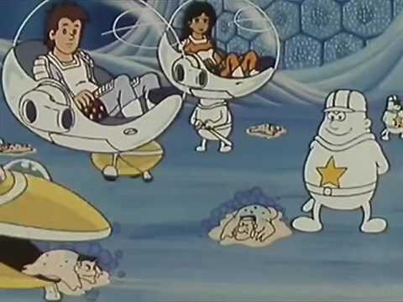
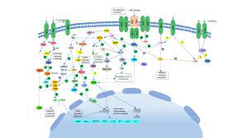
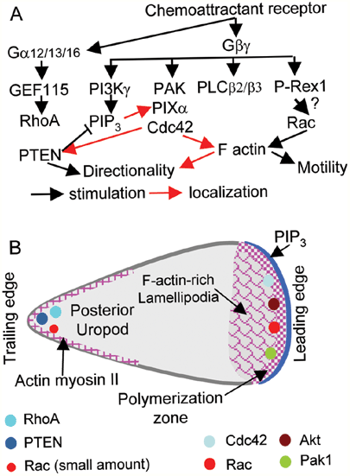
+ zdroje! (zvlášť u článků)

Slide 11
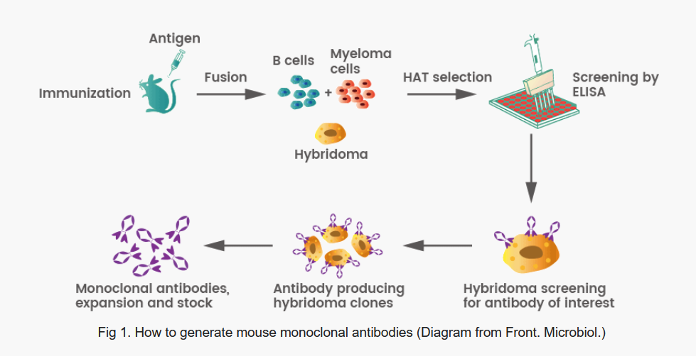
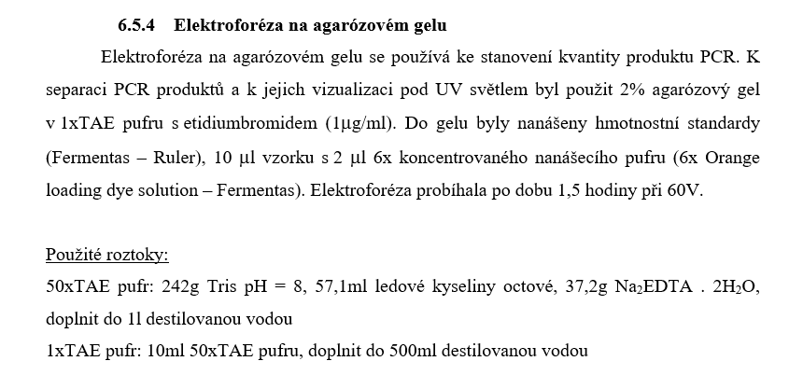
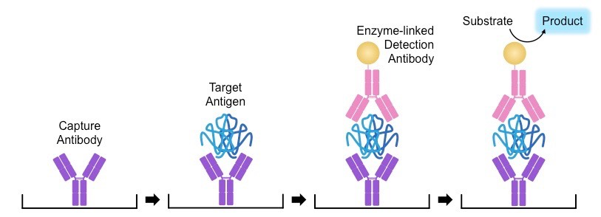
Metody
ELISA, WB, barvení, … - k čemu konkrétně jsme použili?
Při písíárku jsme to dali washovat…

Slide 12
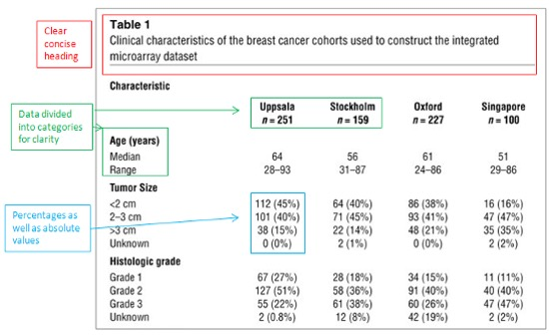
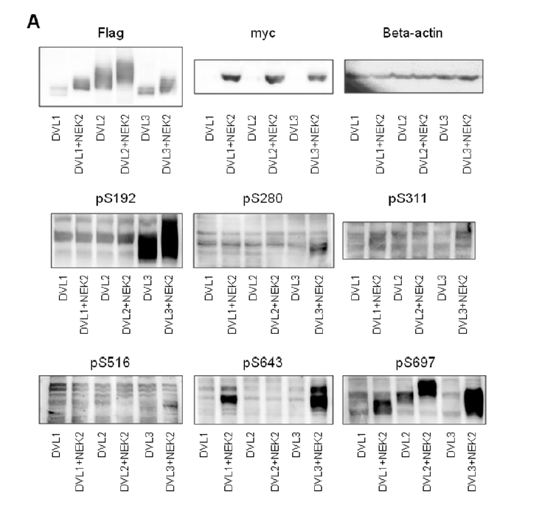
Výsledky (vs. Lokalizace DVL v buňce)
návodné komentáře: to nás překvapilo…; toto odpovídá očekávání, protože už víme, že když x, tak y; z literatury víme, že … )

Slide 13
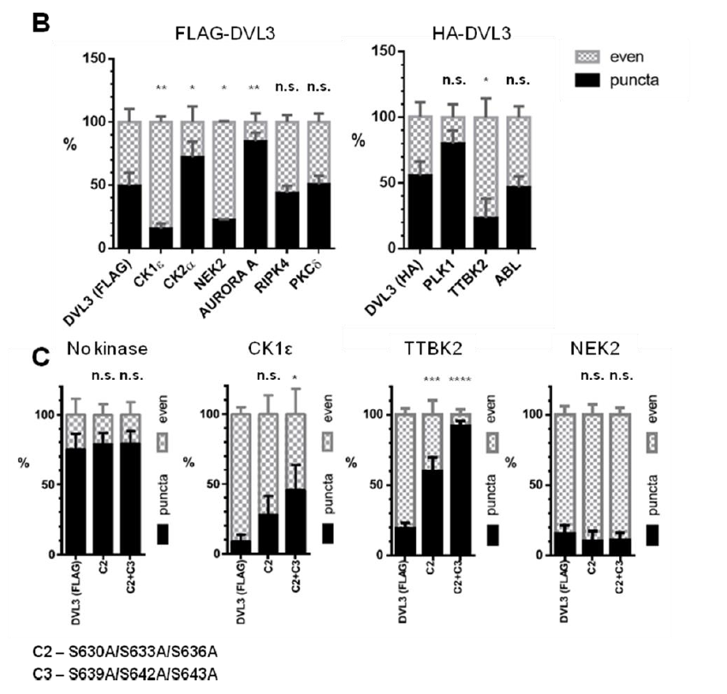
„A tady vidíme výsledky, takže u CK1 to nevyšlo významně, u NEK2 to taky nevyšlo významně, u TTBK vidíme významnost tady a tady“…
Vs. „Jak jsme čekali, použití CK1 nevedlo k …, jako jediné funkční se ukázalo použití kinázy TTBK2. Což dává smysl, protože už víme, že zrovna ona má …./je tam a tam/….“
Obr. XY Effects of DVL-associated kinases on DVL3 subcellular localization
Dipl. práce M. Micka

Slide 14
Závěr (vs. Jaké faktory vedou ke kardiomyogenezi?)
Na co jsem přišel
S čím jsou mé výsledky v souladu, jak to zapadá do kontextu
Které otázky to ještě vzbuzuje, kam se výzkum ubírá?
Co je třeba ještě udělat?

Slide 15
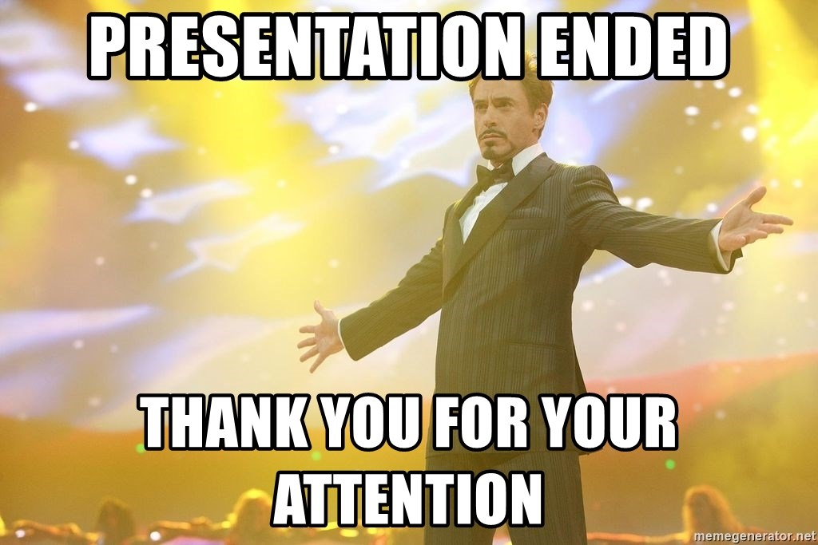
Poděkování
Laboratoři, publiku, …
Výzva k otázkám

Slide 16
Zdroje
Seznam článků, ze kterých jsem čerpal/a obrázky, schémata
Pro zájemce o relevantní literaturu, možno skrýt až za poděkování
Formát citací jako v diplomce: Autoři, Článek, rok, časopis, … DOI
ŠTEFKOVÁ Kateřina, Alkalická fosfatáza v diferenciaci embryonálních kmenových buněk. Brno, 2009. Diplomová práce. Masarykova Univerzita, PřF. Dostupné z http://is.muni.cz/th/xxxx.
MICKA Miroslav, Vztah mezi post-translačními modifikacemi a funkcí u proteinů Wnt dráhy. Brno, 2020. Diplomová práce. Masarykova univerzita, PřF. Dostupné z http://is.muni.cz/th/xxxx
Pelcová Martina, Umění prezentace a jak na to. Magazín M [online časopis], 2013. Dostupné z https://www.em.muni.cz/student/3536-umeni-prezentace-a-jak-na-to, cit. 7. 11. 2023
Osm tipů Jak prezentovat - https://www.em.muni.cz/student/5046-8-rad-jak-spravne-prezentovat
Tipy od University of Trent: https://www.trentu.ca/academicskills/how-guides/how-write-university/how-approach-any-assignment/creating-effective-powerpoint-slides
Bad presentation - https://24slides.com/presentbetter/bad-powerpoint-examples-you-should-avoid

Slide 17
Otázky oponentů + předtuchy
Otázka oponenta (stručně) + odpověď – co otázka, to slide
Relevantní detailní schémata, další výsledky, grafy, …

Slide 18
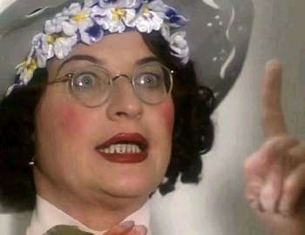
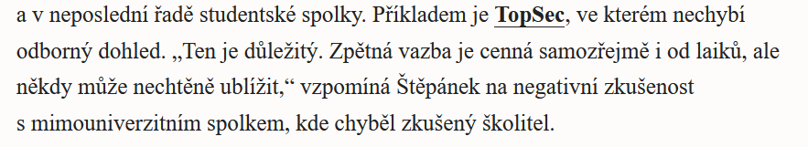
Těžko na cvičišti…
Kdo chce zapálit, musí sám hořet
Opakování matka moudrosti
Trénink dělá mistra
Zpětná vazba je dobrý sluha, ale zlý pán

Slide 19
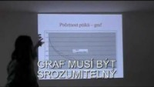
Instruktážní video ČSO

Slide 20
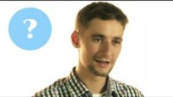
Lukáš Hrdlička – Jak prezentovat

Slide 21
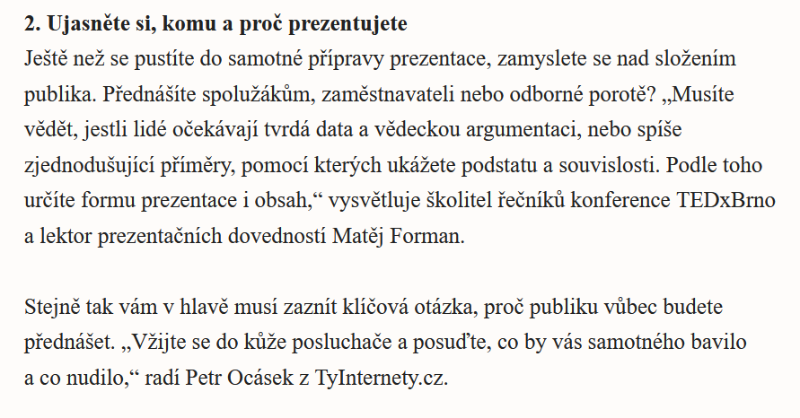

Slide 22
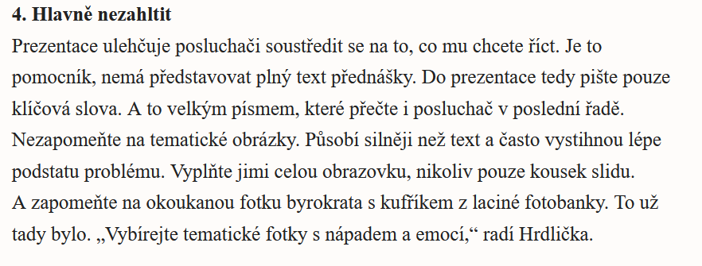

Slide 23
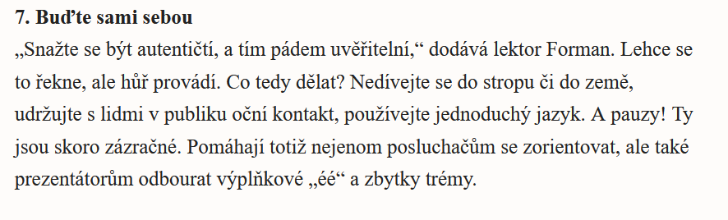

Slide 24
